Slide 1
Métodos de captura-recaptura espacialmente explícitos
José Jiménez García-Herrera
IREC-CSIC

Slide 2
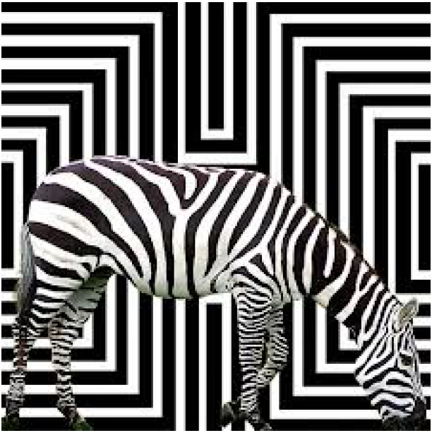
… y ¿Por qué hay que utilizar modelos?

Slide 3
¿ De que estamos hablando?
Como lo que vemos no es la realidad, usamos herramientas matemáticas para estimar la realidad

Slide 4
seguimiento
La mayoría de las cuestiones más importantes de la vida son sólo problemas de probabilidad
Pierre-Simon Laplace
detectabilidad
INTRODUCCIÓN

Slide 5
Métodos de estima de densidades
Índices poblacionales
Métodos jerárquicos (que calculan simultáneamente la detección y la ocupación):
Muestreo de distancias
Captura-recaptura
Doble observador
Modelos de extracción
Modelos de ocupación (se emplean como sustitutivos de estima de tamaños poblacionales)
Modelos binomiales mixtos (estiman tamaños poblacionales, pero sin relación a un ámbito espacial)
Desaconsejados
Modelos de referencia

Slide 6
Captura-recaptura
Modelos simples
Modelos complejos
Modelos espaciales

Slide 7
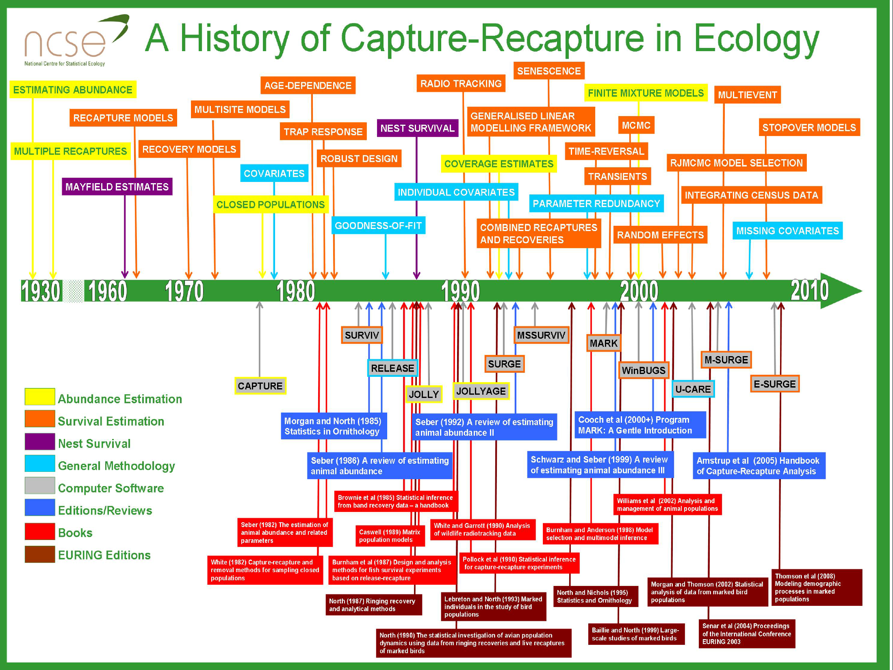

Slide 8
Modelos de captura espaciales
Modelos SCR
Reconocimiento de todos los individuos
Modelos unSCR
Sin marcaje
Modelos SMR
Modelo mixto de los anteriores
Marcaje de algunos individuos

Slide 9
Debilidades de la
captura-recaptura no espacial

Slide 10
Heterogeneidad en la probabilidad de detección
En la CR no espacial hay una heterogeneidad intrínseca, consecuencia de la diferente probabilidad de captura de los animales en las diferentes cámaras/trampas

Slide 11
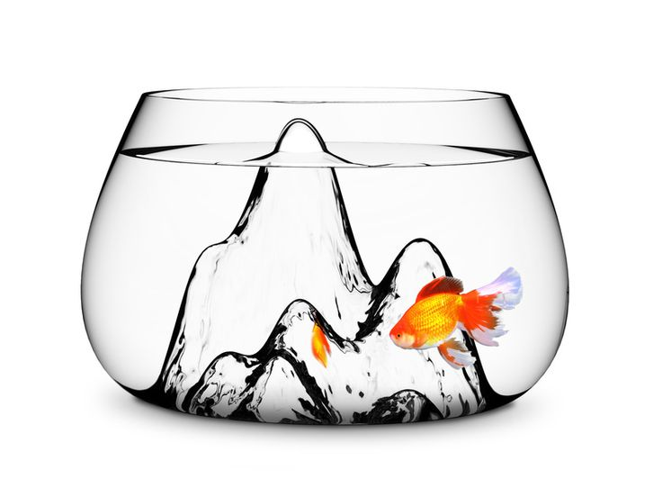
Indefinición del área de muestreo efectiva
En la CR no espacial se calcula el “área de muestreo efectiva” mediante asunciones ad hoc sobre el movimiento de los animales, de forma externa al modelo

Slide 12
¿Y si se añade la información espacial a la captura-recaptura?

Slide 13
Detección como una distribución seminormal bivariada
Si consideramos que la probabilidad de detección es una función seminormal, dependiente de la distancia euclídea entre la trampa y el centro de actividad, podemos deducir estos centros a partir de los historiales de captura de las trampas en el espacio

Slide 14
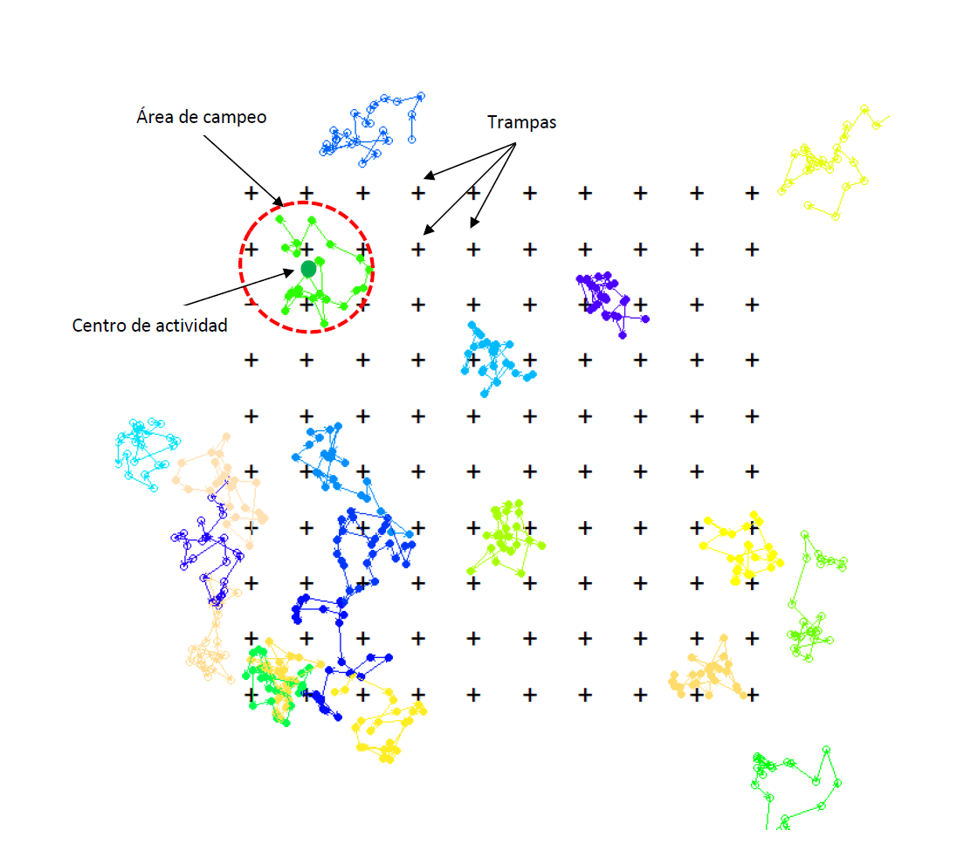
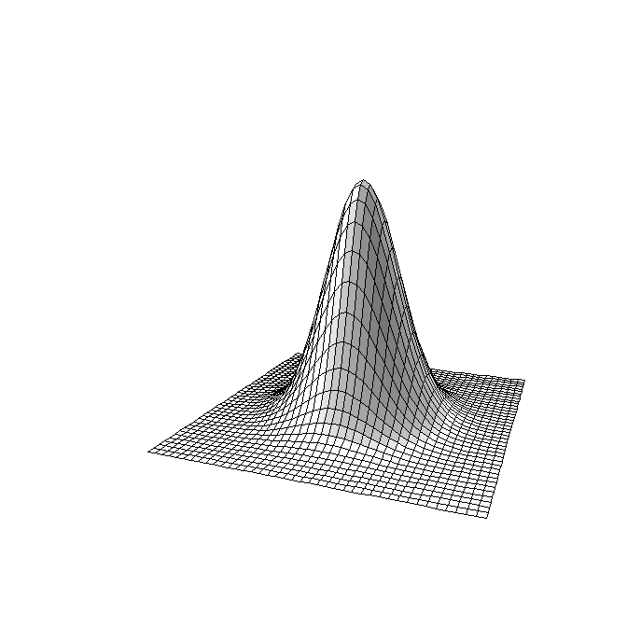
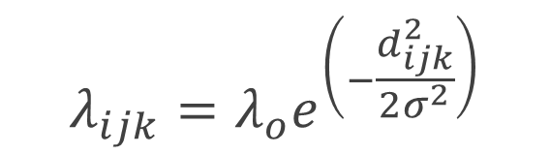
… tenemos los SCR
$$λ_{ijk}=λ_{o}e^{\left(−\frac{d_{ijk}^{2}}{2σ^{2}}\right)}$$
INTRODUCCIÓN

Slide 15
Con el muestreo del espacio de estados se obtienen un ráster de probabilidades de ubicación de los centros de actividad/centros de áreas de campeo

Slide 16
¿Y para que sirven estos modelos?
… no sólo para estimar densidades

Slide 17
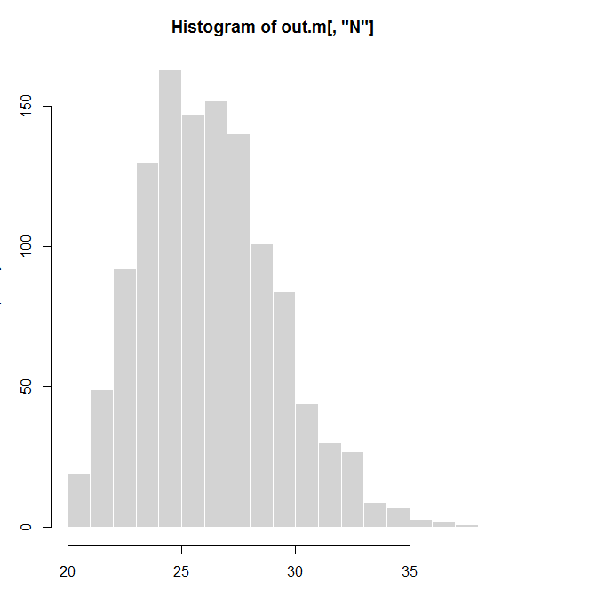
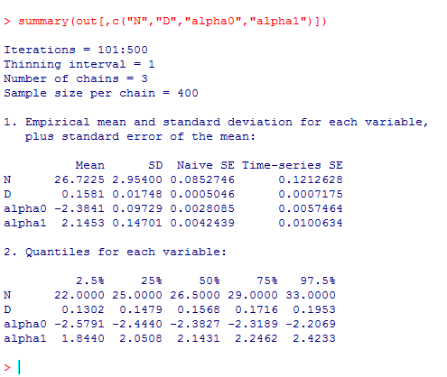
Número y densidad

Slide 18
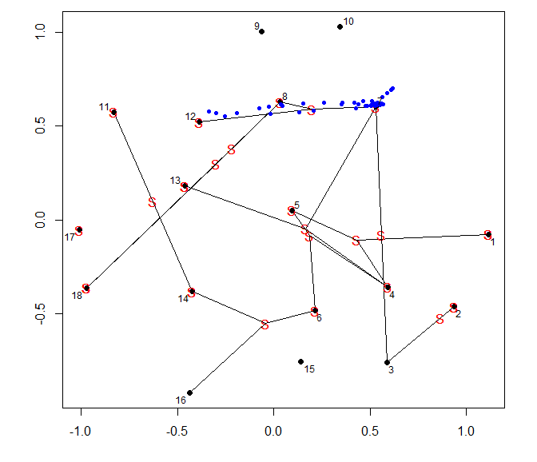
Análisis del movimiento

Slide 19
Selección de recursos
Utilizamos el ráster de recursos (vegetación, altitud, inundación…) como covariable para la ubicación de los centros de actividad

Slide 20
Conectividad
Generando un ráster de costes, lo usamos como covariable de la probabilidad de la ubicación de los centros de actividad

Slide 21
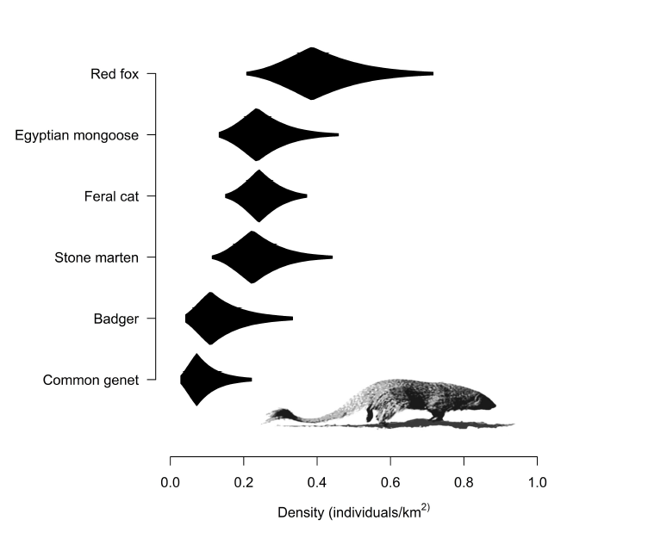
Estima de comunidades completas

Slide 22
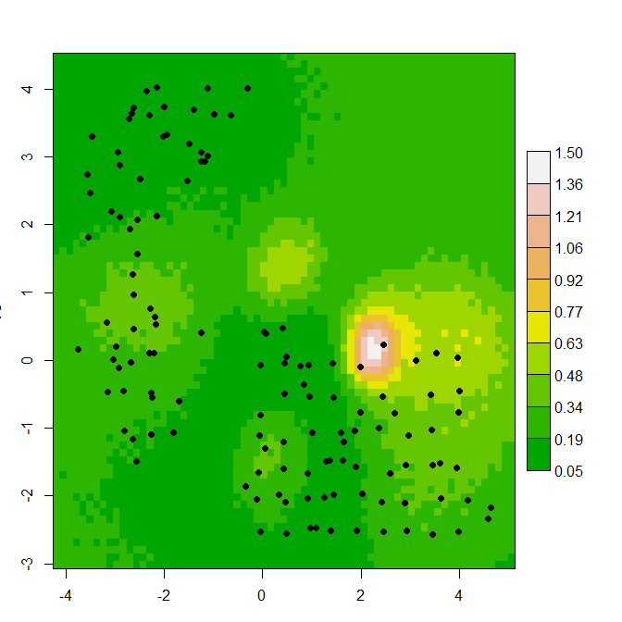
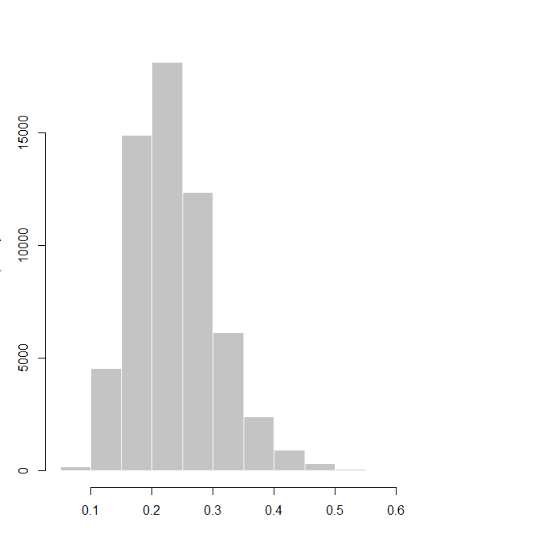
… y gestión. Ejemplo: gato asilvestrado
D=0.234
área=71.37, entonces
N=16.71
Sí se han capturado 15, sólo quedan 1-2 sin capturar…
Pero… ¿Cuánto se pueden desplazar desde el exterior del espacio de estados?
Si sigma=1 , el desplazamiento es de hasta 3 km, y podemos pensar que van a seguir apareciendo

Slide 23
… Ejemplo: respuesta de los mesopredadores al lince

Slide 24
Premisas (y otras cosas…)

Slide 25
Premisas, diseño u otras cosas…
Los dispositivos de detección deben estar ubicados de forma que se permita la captura de los individuos en más de uno de estos dispositivos. Las capturas deben estar correlacionadas espacialmente
La población debe ser cerrada, demográfica y geográficamente
Los individuos deben tener una distribución uniforme en el espacio (o debe modelarse esa distribución no homogénea)
La detectabilidad entre individuos debe ser independiente (atención al gregarismo, y al movimiento no independiente entre individuos)
Hay que realizar siempre test de bondad del ajuste. La sobredispersión puede ser abordada mediante el uso de la binomial negativa
Mucho cuidado en SMR con el estatus de marcaje desconocido
Hay posibilidad de realizar modelos SCR integrados. En ellos, prestad atención a las características de la información a integrar

Slide 26
Variantes
Todos estos modelos admiten modificaciones o variantes para incorporar:
Tipología de la trampa o de los atrayentes
Operatividad de los dispositivos
Heterogeneidad (en detección) por individuo, por sexo, por tamaño del área de campeo)
Evolución temporal en la detectabilidad por los dispositivos
Comportamiento global de la población ante los dispositivos
Comportamiento local frente a cada tipo de dispositivo
Extracción de individuos de la población
En el caso de SMR se pueden incorporar:
Animales reconocibles por marcas naturales
Fracción de población marcada con marcaje no reconocibles (collares con numeración invisible por crecimiento del pelo, por ejemplo)

Slide 27
Modelos SCR

Slide 28
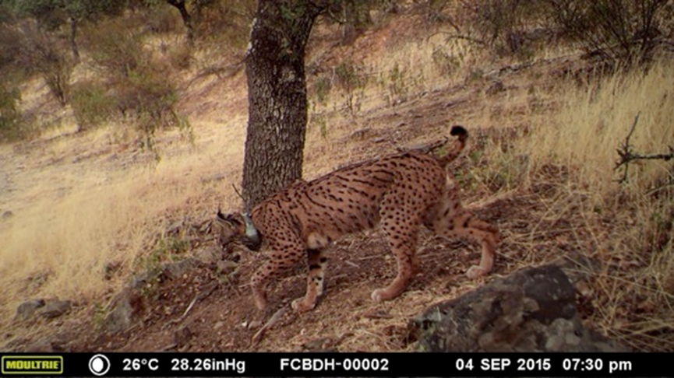
Reconocimiento de todos los individuos

Slide 29
library(nimble)
## define the model
code <- nimbleCode({
p0 ~ dunif(0,1)
sigma ~ dunif(0,5)
psi ~ dunif(0,1)
for(i in 1:M){
z[i] ~ dbern(psi)
s[i,1] ~ dunif(xlim[1],xlim[2])
s[i,2] ~ dunif(ylim[1],ylim[2])
d2[i,1:J] <- pow(s[i,1]-X[1:J,1],2) + pow(s[i,2]-X[1:J,2],2)
p[i,1:J] <- z[i]*p0*exp(- d2[i,1:J]/(2*sigma^2))
for(j in 1:J){
y[i,j] ~ dbin(p[i,j],K)
}
}
N <- sum(z[1:M])
D <- N/area
})

Slide 30
library(nimble)
## define the model
code <- nimbleCode({
p0 ~ dunif(0,1)
sigma ~ dunif(0,5)
psi ~ dunif(0,1)
for(i in 1:M){
z[i] ~ dbern(psi)
s[i,1] ~ dunif(xlim[1],xlim[2])
s[i,2] ~ dunif(ylim[1],ylim[2])
d2[i,1:J] <- pow(s[i,1]-X[1:J,1],2) + pow(s[i,2]-X[1:J,2],2)
p[i,1:J] <- z[i]*p0*exp(- d2[i,1:J]/(2*sigma^2))
for(j in 1:J){
y[i,j] ~ dbin(p[i,j],K)
}
}
N <- sum(z[1:M])
D <- N/area
})
Información a priori

Slide 31
library(nimble)
## define the model
code <- nimbleCode({
p0 ~ dunif(0,1)
sigma ~ dunif(0,5)
psi ~ dunif(0,1)
for(i in 1:M){
z[i] ~ dbern(psi)
s[i,1] ~ dunif(xlim[1],xlim[2])
s[i,2] ~ dunif(ylim[1],ylim[2])
d2[i,1:J] <- pow(s[i,1]-X[1:J,1],2) + pow(s[i,2]-X[1:J,2],2)
p[i,1:J] <- z[i]*p0*exp(- d2[i,1:J]/(2*sigma^2))
for(j in 1:J){
y[i,j] ~ dbin(p[i,j],K)
}
}
N <- sum(z[1:M])
D <- N/area
})
Ratio base de detección

Slide 32
library(nimble)
## define the model
code <- nimbleCode({
p0 ~ dunif(0,1)
sigma ~ dunif(0,5)
psi ~ dunif(0,1)
for(i in 1:M){
z[i] ~ dbern(psi)
s[i,1] ~ dunif(xlim[1],xlim[2])
s[i,2] ~ dunif(ylim[1],ylim[2])
d2[i,1:J] <- pow(s[i,1]-X[1:J,1],2) + pow(s[i,2]-X[1:J,2],2)
p[i,1:J] <- z[i]*p0*exp(- d2[i,1:J]/(2*sigma^2))
for(j in 1:J){
y[i,j] ~ dbin(p[i,j],K)
}
}
N <- sum(z[1:M])
D <- N/area
})
Parámetro de movimiento

Slide 33
library(nimble)
## define the model
code <- nimbleCode({
p0 ~ dunif(0,1)
sigma ~ dunif(0,5)
psi ~ dunif(0,1)
for(i in 1:M){
z[i] ~ dbern(psi)
s[i,1] ~ dunif(xlim[1],xlim[2])
s[i,2] ~ dunif(ylim[1],ylim[2])
d2[i,1:J] <- pow(s[i,1]-X[1:J,1],2) + pow(s[i,2]-X[1:J,2],2)
p[i,1:J] <- z[i]*p0*exp(- d2[i,1:J]/(2*sigma^2))
for(j in 1:J){
y[i,j] ~ dbin(p[i,j],K)
}
}
N <- sum(z[1:M])
D <- N/area
})
Parámetro de aumentado de datos

Slide 34
library(nimble)
## define the model
code <- nimbleCode({
p0 ~ dunif(0,1)
sigma ~ dunif(0,5)
psi ~ dunif(0,1)
for(i in 1:M){
z[i] ~ dbin(size = 1, psi)
s[i,1] ~ dunif(xlim[1],xlim[2])
s[i,2] ~ dunif(ylim[1],ylim[2])
d2[i,1:J] <- pow(s[i,1]-X[1:J,1],2) + pow(s[i,2]-X[1:J,2],2)
p[i,1:J] <- z[i]*p0*exp(- d2[i,1:J]/(2*sigma^2))
for(j in 1:J){
y[i,j] ~ dbin(p[i,j],K)
}
}
N <- sum(z[1:M])
D <- N/area
})
Proceso ecológico

Slide 35
library(nimble)
## define the model
code <- nimbleCode({
p0 ~ dunif(0,1)
sigma ~ dunif(0,5)
psi ~ dunif(0,1)
for(i in 1:M){
z[i] ~ dbin(size = 1, psi)
s[i,1] ~ dunif(xlim[1],xlim[2])
s[i,2] ~ dunif(ylim[1],ylim[2])
d2[i,1:J] <- pow(s[i,1]-X[1:J,1],2) + pow(s[i,2]-X[1:J,2],2)
p[i,1:J] <- z[i]*p0*exp(- d2[i,1:J]/(2*sigma^2))
for(j in 1:J){
y[i,j] ~ dbin(p[i,j],K)
}
}
N <- sum(z[1:M])
D <- N/area
})
Estudiamos todo el espacio

Slide 36
library(nimble)
## define the model
code <- nimbleCode({
p0 ~ dunif(0,1)
sigma ~ dunif(0,5)
psi ~ dunif(0,1)
for(i in 1:M){
z[i] ~ dbin(size = 1, psi)
s[i,1] ~ dunif(xlim[1],xlim[2])
s[i,2] ~ dunif(ylim[1],ylim[2])
d2[i,1:J] <- pow(s[i,1]-X[1:J,1],2) + pow(s[i,2]-X[1:J,2],2)
p[i,1:J] <- z[i]*p0*exp(- d2[i,1:J]/(2*sigma^2))
for(j in 1:J){
y[i,j] ~ dbin(p[i,j],K)
}
}
N <- sum(z[1:M])
D <- N/area
})
Coordenadas de la cámara-trampa

Slide 37
library(nimble)
## define the model
code <- nimbleCode({
p0 ~ dunif(0,1)
sigma ~ dunif(0,5)
psi ~ dunif(0,1)
for(i in 1:M){
z[i] ~ dbin(size = 1, psi)
s[i,1] ~ dunif(xlim[1],xlim[2])
s[i,2] ~ dunif(ylim[1],ylim[2])
d2[i,1:J] <- pow(s[i,1]-X[1:J,1],2) + pow(s[i,2]-X[1:J,2],2)
p[i,1:J] <- z[i]*p0*exp(- d2[i,1:J]/(2*sigma^2))
for(j in 1:J){
y[i,j] ~ dbin(p[i,j],K)
}
}
N <- sum(z[1:M])
D <- N/area
})
Centros de actividad (latentes)

Slide 38
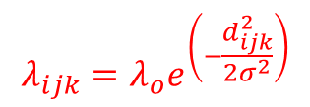
library(nimble)
## define the model
code <- nimbleCode({
p0 ~ dunif(0,1)
sigma ~ dunif(0,5)
psi ~ dunif(0,1)
for(i in 1:M){
z[i] ~ dbin(size = 1, psi)
s[i,1] ~ dunif(xlim[1],xlim[2])
s[i,2] ~ dunif(ylim[1],ylim[2])
d2[i,1:J] <- pow(s[i,1]-X[1:J,1],2) + pow(s[i,2]-X[1:J,2],2)
p[i,1:J] <- z[i]*p0*exp(- d2[i,1:J]/(2*sigma^2))
for(j in 1:J){
y[i,j] ~ dbin(p[i,j],K)
}
}
N <- sum(z[1:M])
D <- N/area
})
Probabilidad
$$λ_{ijk}=λ_{o}e^{\left(−\frac{d_{ijk}^{2}}{2σ^{2}}\right)}$$

Slide 39
library(nimble)
## define the model
code <- nimbleCode({
p0 ~ dunif(0,1)
sigma ~ dunif(0,5)
psi ~ dunif(0,1)
for(i in 1:M){
z[i] ~ dbin(size = 1, psi)
s[i,1] ~ dunif(xlim[1],xlim[2])
s[i,2] ~ dunif(ylim[1],ylim[2])
d2[i,1:J] <- pow(s[i,1]-X[1:J,1],2) + pow(s[i,2]-X[1:J,2],2)
p[i,1:J] <- z[i]*p0*exp(- d2[i,1:J]/(2*sigma^2))
for(j in 1:J){
y[i,j] ~ dbin(p[i,j],K)
}
}
N <- sum(z[1:M])
D <- N/area
})
Proceso de observación

Slide 40
library(nimble)
## define the model
code <- nimbleCode({
p0 ~ dunif(0,1)
sigma ~ dunif(0,5)
psi ~ dunif(0,1)
for(i in 1:M){
z[i] ~ dbin(size = 1, psi)
s[i,1] ~ dunif(xlim[1],xlim[2])
s[i,2] ~ dunif(ylim[1],ylim[2])
d2[i,1:J] <- pow(s[i,1]-X[1:J,1],2) + pow(s[i,2]-X[1:J,2],2)
p[i,1:J] <- z[i]*p0*exp(- d2[i,1:J]/(2*sigma^2))
for(j in 1:J){
y[i,j] ~ dbin(p[i,j],K)
}
}
N <- sum(z[1:M])
D <- N/area
})
Vamos a usar como datos una matriz de los individuos reconocidos en cada trampa y ocasión, con la información de coordenadas de las cámaras-trampa

Slide 41
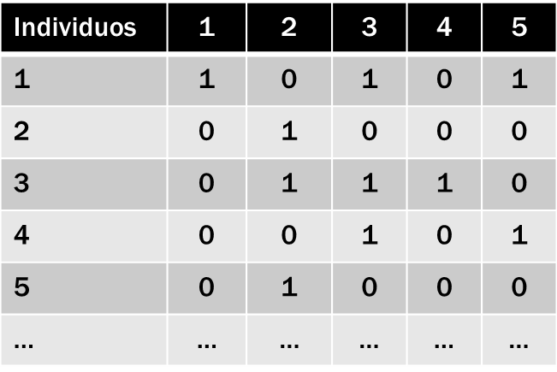
¿Qué datos tenemos del campo?
Pues sólo el historial de capturas por trampa y ocasión:
3
…y las coordenadas de las cámaras

Slide 43
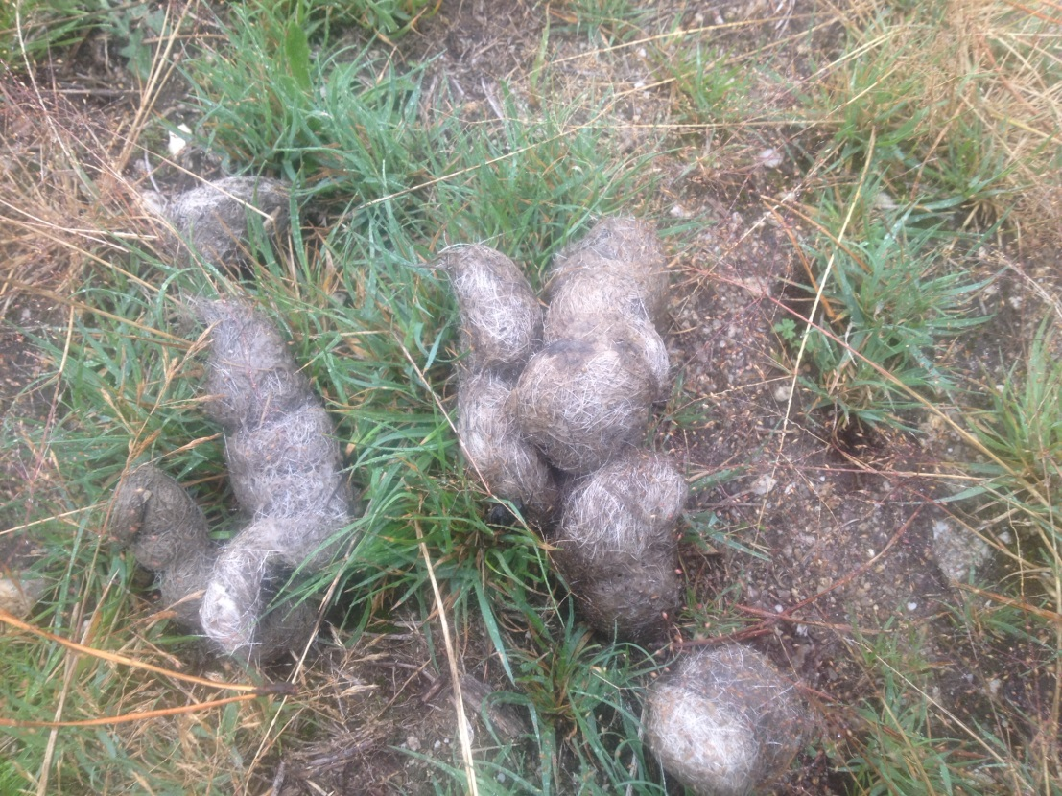
Genotipado

Slide 44
Genotipado

Slide 45
Genotipado

Slide 46
Genotipado

Slide 47
Random thinning-SCR (rtSCR)
Para utilizar además los eventos no reconocidos se puede emplear rtSCR
Los eventos no reconocidos pueden ser importantes para mejorar las estimas si:
La especie objetivo está en baja densidad
No hay solapamiento en las áreas de campeo
Hay un bajo porcentaje de reconocidos
El uso de rtSCR es computacionalmente costoso
Más información en:
Jiménez, J., Augustine, B. C., Linden, D. W., Chandler, R. B., & Royle, J. A. (2021). Spatial capture–recapture with random thinning for unidentified encounters. Ecology and Evolution, 11(3), 1187–1198. https://doi.org/10.1002/ece3.7091

Slide 48
Modelos SMR

Slide 49
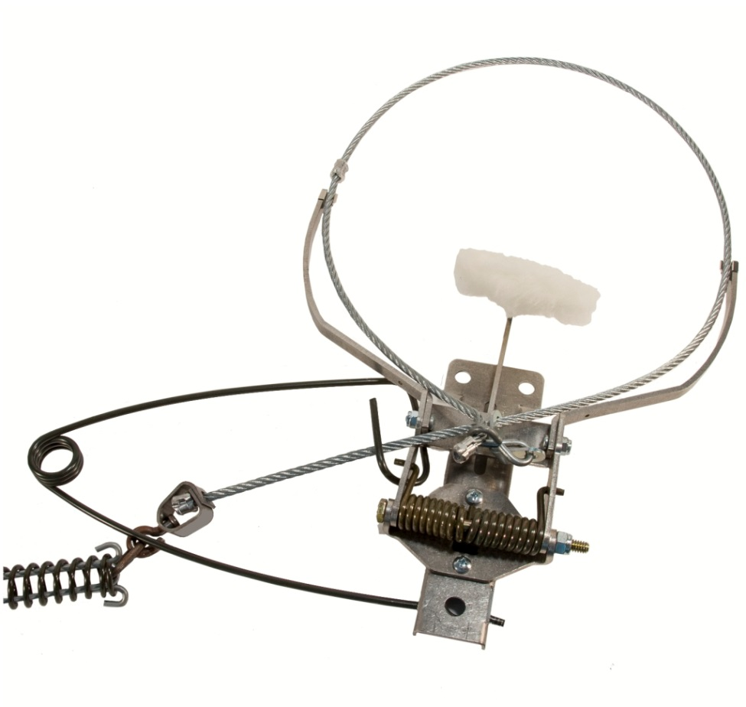
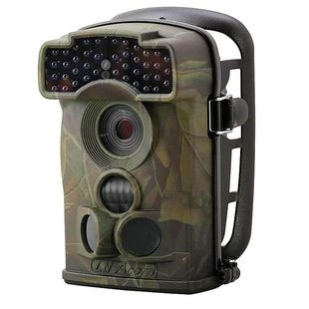

Dispositivos de captura y cámaras-trampa
$$+$$

Slide 50
Modelos SMR
Son modelos mixtos de conteos espaciales (unSCR) y de captura-recaptura espacialmente explícita (SCR)
Se usan cuando sólo una parte de la población está marcada
La fracción marcada suele serlo a partir de capturas previas y marcaje, aunque también se pueden utilizar marcas naturales y/o emplear una máscara temporal de marcaje
La estima va ser tanto más precisa, cuanto más animales se marquen (con un 10-20% marcado, la estima ya puede ser aceptable)
Nosotros vamos a estudiar una tipología avanzada de SMR, los modelos SMR generalizados (gSMR) que incorporan la información del proceso de marcaje. Si no se usa esta extensión, hay que asumir que la detectabilidad de marcados y no marcados es la misma, lo que puede ser difícil
Puede mejorarse la estima utilizando telemetría de algunos animales marcados. Ello nos va a permitir obtener mayor precisión en los parámetros de movimiento

Slide 51
Para obtener mas precisión en SMR …
Captura y marcaje de una fracción de la población
Maximizar datos de las fracciones marcadas y no marcadas
Maximizar las capturas (físicas y de fototrampeo): uso de atrayentes, selección de sitios para los dispositivos de captura, minimizar intrusión…
Obtención de datos de calidad (optimización de recursos, uso de tecnologías avanzadas, almacenamiento y gestión de datos)
Marcaje con telemetría para facilitar la obtención del parámetro de movimiento
Incorporación de otra información

Slide 52
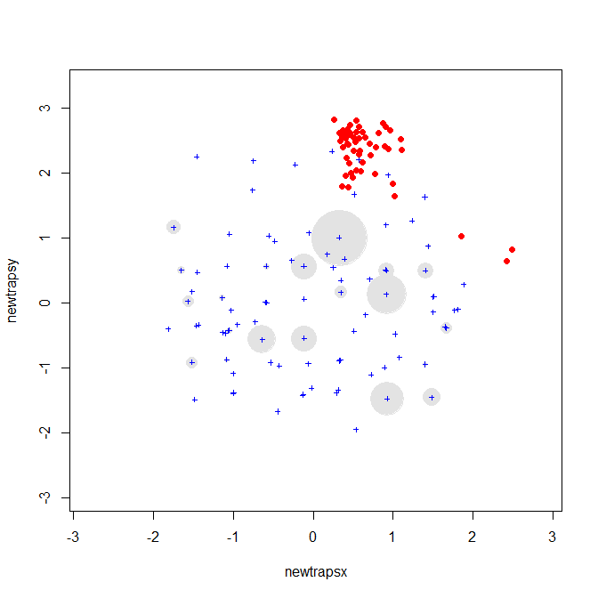
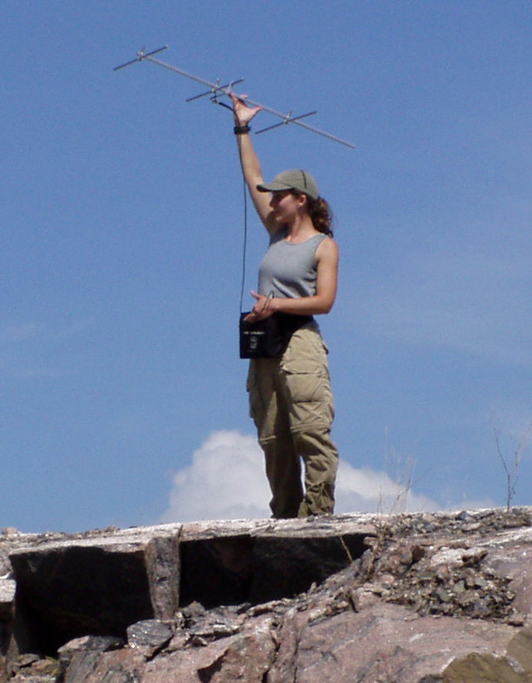
SMR + telemetría

Slide 54
gSMR-ID
Es una extensión de gSMR que permite trabajar con marcados no identificados
Se recomienda usar el algoritmo Metropolis-Hastings de Jiménez et al (2019) en Nimble para optimizar la convergencia
Para más información
Jiménez, J., Chandler, R. B., Tobajas, J., Descalzo, E., Mateo, R., & Ferreras, P. (2019). Generalized spatial mark–resight models with incomplete identification: An application to red fox density estimates. Ecology and Evolution, 9(8), 4739–4748. https://doi.org/10.1002/ece3.5077

Slide 55
Modelos unSCR

Slide 56
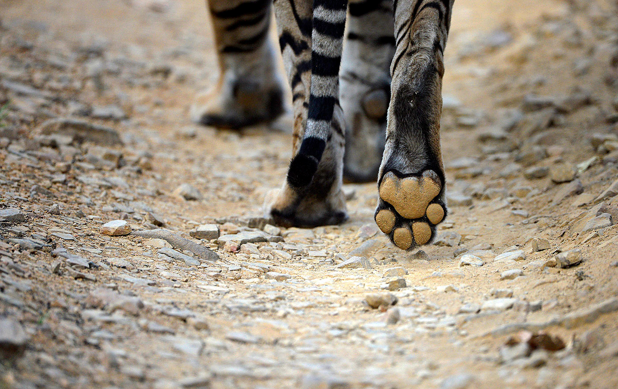
Huellas

Slide 57
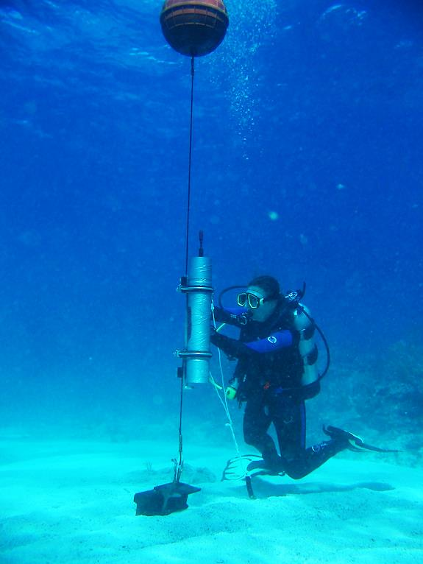
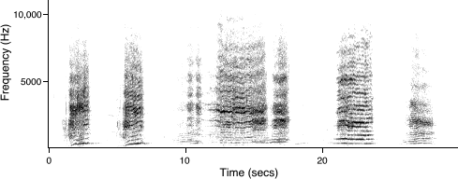
… e incluso sonidos

Slide 58
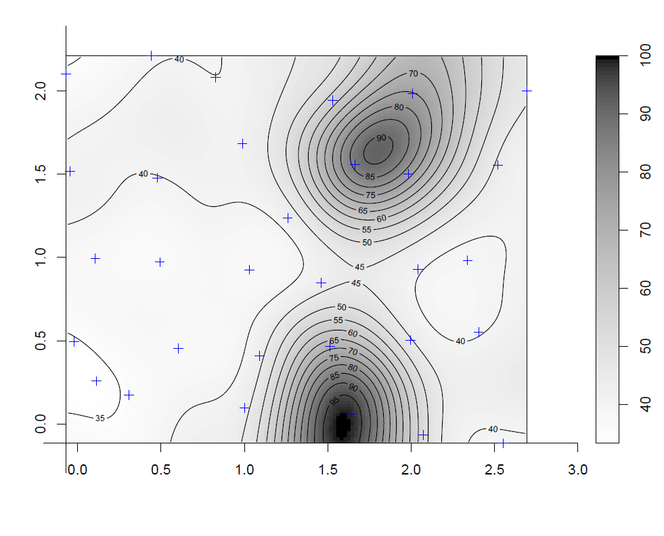
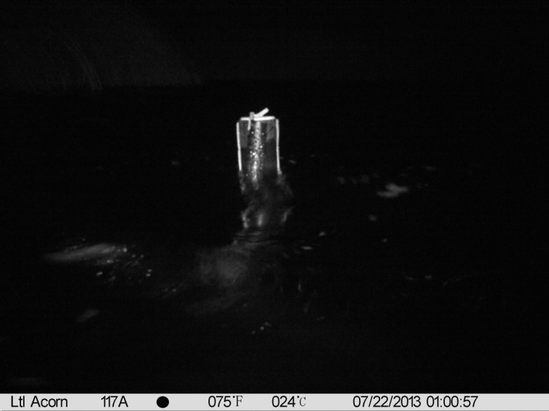
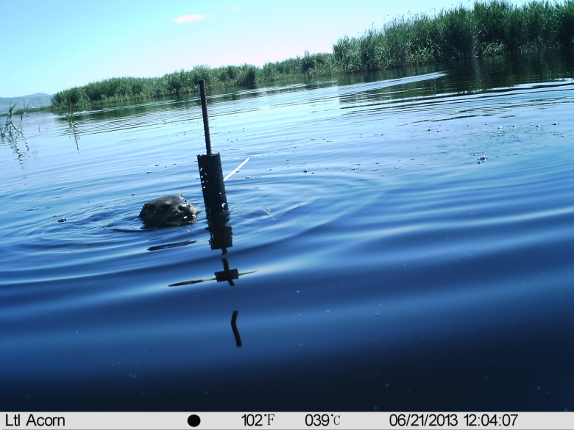
Modelos unSCR

Slide 59
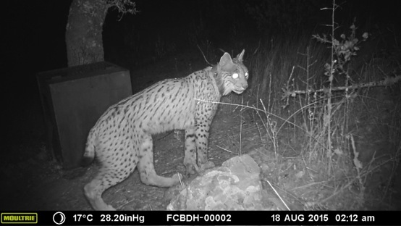
Modelos espaciales
SCR
SMR
SC
PRECIO
PRECISIÓN

Slide 60
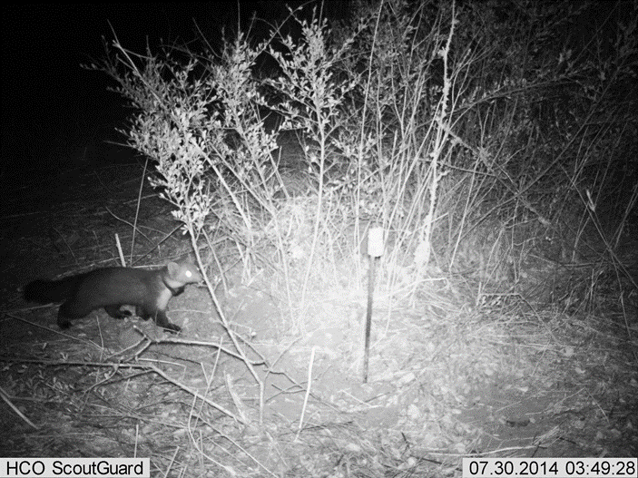
Modelos espaciales
SCR
SMR
SC
PRECIO
PRECISIÓN

Slide 61
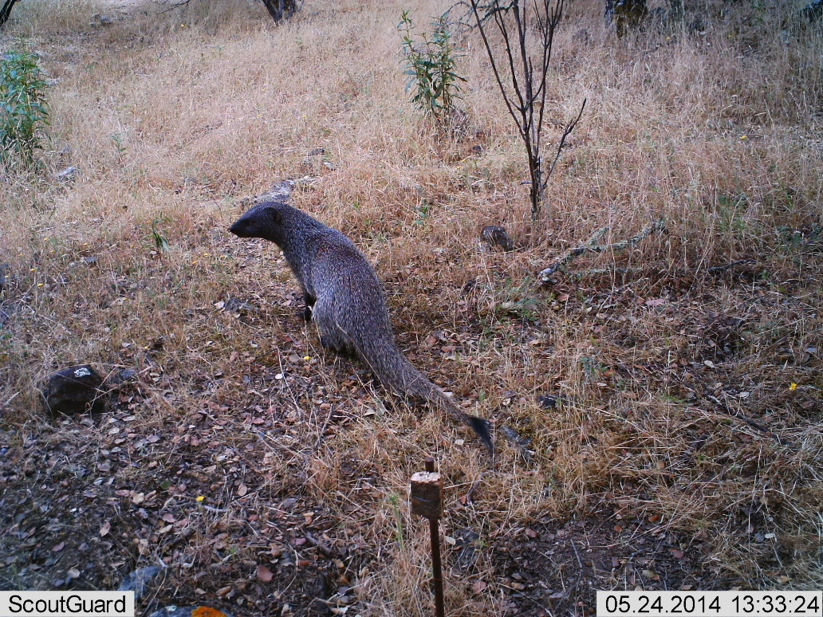
Modelos espaciales
SCR
SMR
SC

Slide 62
Otros modelos avanzados
Otros modelos avanzados y de extraordinario interés pueden encontrarse en la web, fundamentalmente referidos a información suplementaria de artículos publicados
Entre ellos, recomiendo especialmente los desarrollos de Ben Augustine, disponibles en Github: https://github.com/benaug
Para trabajar en ambiente bayesiano con covariables de abundancia, recomiendo los desarrollos de Mike Meredith: https://github.com/mikemeredith/makeJAGSmask

Slide 63
Conclusiones
Los métodos espaciales requieren:
A nivel campo
Un nivel muy alto de conocimiento del medio y de las especies
Especialización en capturas y manejo de animales
Conocimiento y respeto de la normativa
Trabajo en equipo
Cierta destreza en el uso de herramientas modernas (cámaras trampa, GPS, antenas, etc.)
Uso de herramientas informáticas para la gestión de datos
En gabinete
Uso de herramientas informáticas complejas

